Slide 1
구성
인테리어 추천
Site name : 이렇게 살래 ?
5TS
조원 :박현준, 고예린, 김승환, 김태훈, 김선종

Slide 2
메인 화면 구성
로그인
회원가입
블로그
카페 분석
가구 매칭
최저가 검색
판매점 검색
블로그 랭킹
블로그 랭킹
블로그 랭킹
블로그 랭킹
카페 랭킹
카페 랭킹
카페 랭킹
카페 랭킹

Slide 3
블로그
블로그
카페 분석
가구 매칭
최저가 검색
판매점 검색
글(업로드, 사진, 글, 댓글, 좋아요)
블로그 랭킹
분석: 글 읽은 사람의 회원정보를 바탕으로 블로그 추천
비슷한 성향의 사람의 블로그(인테리어)를 매칭
블로그 개발자: 김태훈

Slide 4
카페 분석
블로그
카페 분석
가구 매칭
최저가 검색
판매점 검색
네이버,다음 카페, 인테리어 사이트 등 내에서 긍정적이고 핫한 인테리어를 찾아주기
(네이버 리뷰를 분석(tf-idf)해서 머신러닝으로 분류 후 카페 리뷰를 분석해서 랭 킹을 직접 매김)
그래프로 표시
여러 카페내의 랭킹을 모두 매김
카페 분석 개발자: 김승환

Slide 5
가구 매칭
블로그
카페 분석
가구 매칭
최저가 검색
판매점 검색
가구를 입력하면 어울리는 인테리어를 매칭
(인테리어 글에 올라와있는 사진들의 색을 추출해서 추천)
가구 업로드 후 추출한 색을 보여주기
차트에 있는 색 클릭 시 해당 색의 인테리어 매칭
사진 부분 확대 기능
가구 매칭 개발자 : 김선종

Slide 6
최저가 검색
블로그
카페 분석
가구 매칭
최저가 검색
판매점 검색
제품 최저가 검색
사진을 캡쳐해서 넣으면 제품을 찾아주고 인터넷 최저가 검색
사진의 취향 분석
(피처를 사진, 타겟을 취향 (ex 북유럽풍)으로 학습
최저가 검색 개발자 : 박현준

Slide 7
판매점 검색
블로그
카페 분석
가구 매칭
최저가 검색
판매점 검색
인테리어 판매점 전체 검색
최저가 판매점의 실제 매장 위치 표시
내주변
원하는 지역
+다양한 웹 컨텐츠
■BIG(회원가입, 메인화면 , 쪽지)
판매점 검색 개발자 : 고예린

Slide 8
화면 설계
인테리어 추천
Site name : 이렇게 살래 ?
5TS
조원 :박현준, 고예린, 김승환, 김태훈, 김선종

Slide 9
메인 페이지 ( 로그인 전 )
5TS
Login / join
블로그
카페 분석
가구 매칭
최저가 검색
판매점 검색
Nav bar
블로그 랭킹
자세히 보기
블로그 랭킹
블로그 랭킹
블로그 랭킹
블로그 랭킹
카페 랭킹
자세히 보기
블로그 랭킹
블로그 랭킹
블로그 랭킹
블로그 랭킹

Slide 10
회원가입
5TS
회원가입
아이디
프로필 사진
프로필사진 업로드
비밀번호
8자리이상 사용하세요
생년월일
업로드
이름
성별
취향 선택
남/여
▼
join

Slide 11
로그인
5TS
로그인
아이디
비밀번호
login

Slide 12
메인 페이지 ( 로그인 후 )
5TS
쪽지
My blog
Logout / My page
블로그
카페 분석
가구 매칭
최저가 검색
판매점 검색
Nav bar
블로그 랭킹
자세히 보기
블로그 랭킹
블로그 랭킹
블로그 랭킹
블로그 랭킹
카페 랭킹
자세히 보기
블로그 랭킹
블로그 랭킹
블로그 랭킹
블로그 랭킹

Slide 13
마이 페이지 ( 회원정보 수정 )
5TS
My page
아이디 (수정 불가)
비밀번호
8자리이상 사용하세요
비밀번호 변경
8자리이상 사용하세요
프로필 사진
프로필사진 업로드
join

Slide 14
블로그
5TS
쪽지
My blog
Login / join
블로그
카페 분석
가구 매칭
최저가 검색
판매점 검색
Nav bar
인기 있는 인테리어 블로그
ㅇㅇㅇ님의 블로그
ㅇㅇㅇ님의 블로그
ㅇㅇㅇ님의 블로그
ㅇㅇㅇ님의 블로그

Slide 15
블로그
블로그
5TS
쪽지
My blog
Login / join
블로그
카페 분석
가구 매칭
최저가 검색
판매점 검색
Nav bar
버튼 누르면 ( 사진, 글, 댓글) 까지 한번에 넘어 갈수 있게
Ex) 클릭 시 다음 (사진, 사진에 대한 글, 댓글) 한번에 넘어가게
글쓰기
수정
x
페이지는 만들고 싶은 만큼, 필요한 만큼 만들면 됩니다.
자유
사진
(아이디)의 블로그
올린 날짜 시간
사진
♥ 좋아요 75
쪽지함
쪽지 보내기
글

Slide 16
블로그
블로그 ( 쪽지 modal )
5TS
쪽지
My blog
Login / join
블로그
카페 분석
가구 매칭
최저가 검색
판매점 검색
Nav bar
받는 사람 아이디
버튼 누르면 ( 사진, 글, 댓글) 까지 한번에 넘어 갈수 있게
Ex) 클릭 시 다음 (사진, 사진에 대한 글, 댓글) 한번에 넘어가게
글쓰기
수정
x
제목
페이지는 만들고 싶은 만큼, 필요한 만큼 만들면 됩니다.
자유
내용
사진
(아이디)의 블로그
올린 날짜 시간
사진
♥ 좋아요 75
쪽지함
쪽지 보내기
쪽지 보내기
글

Slide 17
쪽지함
5TS
쪽지
My blog
Login / join
블로그
카페 분석
가구 매칭
최저가 검색
판매점 검색
Nav bar
받은 쪽지함
보낸 쪽지함
보낸사람 | 내용 | 날짜
쪽지 보내기

Slide 18
쪽지함
5TS
쪽지
My blog
Login / join
블로그
카페 분석
가구 매칭
최저가 검색
판매점 검색
Nav bar
받은 쪽지함
보낸 쪽지함
받은 사람 | 내용 | 날짜
쪽지 보내기

Slide 19
블로그
5TS
쪽지
My blog
Login / join
블로그
카페 분석
가구 매칭
최저가 검색
판매점 검색
Nav bar
한 줄평
글쓰기 란
입력
글쓴이 id : 인테리어 너무 이뻐요~
블로그 주인 : 감사합니다
~~ 님과 비슷한 취향을 가진 블로그 입니다~
ㅇㅇㅇ님의 블로그
ㅇㅇㅇ님의 블로그
ㅇㅇㅇ님의 블로그
ㅇㅇㅇ님의 블로그

Slide 20


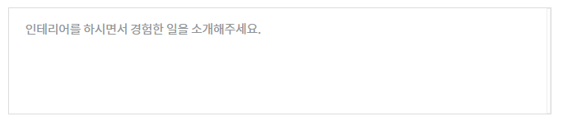
블로그
5TS
쪽지
My blog
Login / join
블로그
카페 분석
가구 매칭
최저가 검색
판매점 검색
Nav bar
완료

Slide 21
카페 분석
5TS
Login / join
블로그
카페 분석
가구 매칭
최저가 검색
판매점 검색
Nav bar
카페 랭킹
카페 이름이랑 1~5위까지 인테리어 이름
카페 이름
제목
“
“
…
카페 이름
제목
“
“
…
카페 이름
제목
“
“
…
카페 이름
제목
“
“
…
상품 세부사항 조회
카페 이름
제목
“
“
…
카페 이름
제목
“
“
…
카페 이름
제목
“
“
…
카페 이름
제목
“
“
…

Slide 22
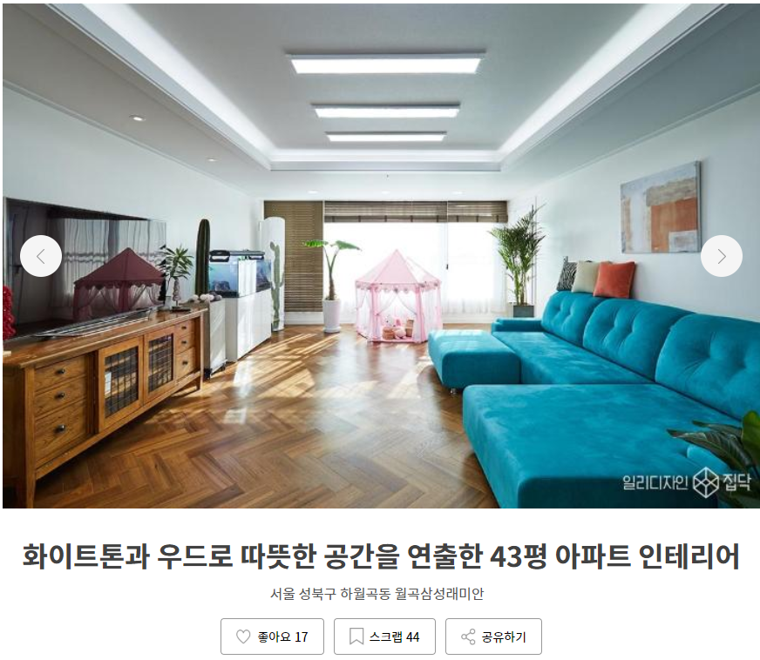
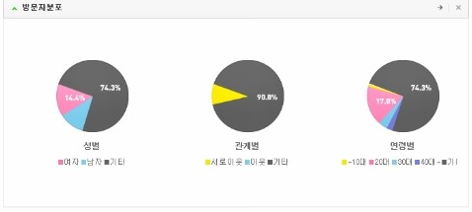
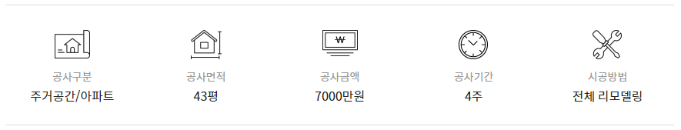
카페 분석
5TS
Login / join
Login / join
블로그
카페 분석
가구 매칭
최저가 검색
판매점 검색
넘기면서 사진 조회
공유하기, 주소는 없어도 될 듯
좋아요 누른 사람들에 대한 인적 정보 그래프로 표시
인테리어에 대한 정보

Slide 23
카페 분석 (댓글창)
5TS
쪽지
Login / join
My blog
Login / join
블로그
카페 분석
가구 매칭
최저가 검색
판매점 검색
Nav bar
사진첨부
댓글입력
파일 업로드
댓글 작성
사진
댓글
사진
댓글
사진
댓글

Slide 24
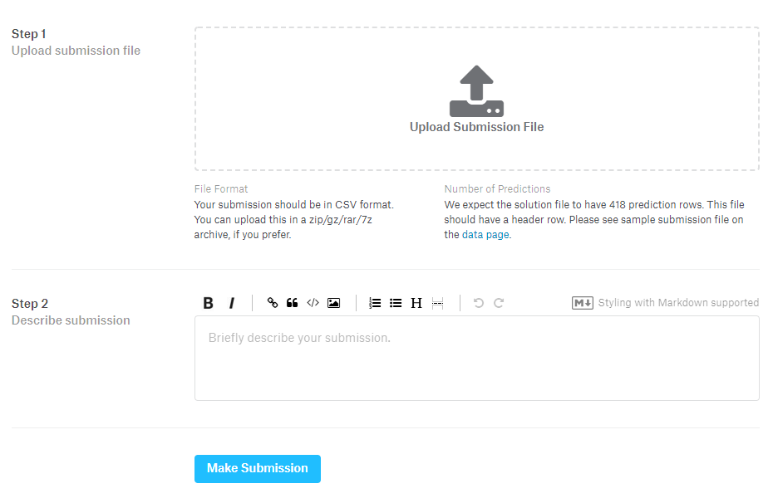


가구 매칭
5TS
쪽지
Login / join
Login / join
My blog
Login / join
블로그
카페 분석
가구 매칭
최저가 검색
판매점 검색
페이지는 만들고 싶은 만큼, 필요한 만큼 만들면 됩니다.
Upload image file
Upload Image File
File format
Your Image should be in a png and jpeg
공간 선택 ( 드랍 버튼)
스타일 선택 ( 드랍 버튼)
Describe image file
위에 사진의 색과 어울리는 집 사진들
위에 사진의 색과 어울리는 집 사진들
위에 사진의 색과 어울리는 집 사진들
위에 사진의 색과 어울리는 집 사진들

Slide 25
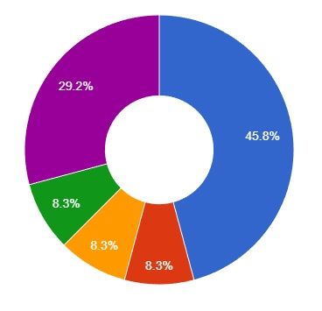
가구 매칭
5TS
쪽지
Login / join
Login / join
My blog
Login / join
블로그
카페 분석
가구 매칭
최저가 검색
판매점 검색
위에 사진의 색과 어울리는 집 사진들
위에 사진의 색과 어울리는 집 사진들
위에 사진의 색과 어울리는 집 사진들
위에 사진의 색과 어울리는 집 사진들
위에 사진의 색과 어울리는 집 사진들
위에 사진의 색과 어울리는 집 사진들
위에 사진의 색과 어울리는 집 사진들

Slide 26
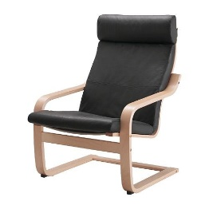
최저가 매칭
5TS
쪽지
My blog
Login / join
블로그
카페 분석
가구 매칭
최저가 검색
판매점 검색
Nav bar
사진으로 검색
제품명으로 검색
사진
선택하신 상품명은 “포앵 의자” 입니다.
이미지 분석결과:
북유럽, 의자
이 상품이 아닌가요?
<북유럽 의자로 검색하기>
업로드
검색
사이트 | 가격 | 주소 | 판매자
11번가 | 1000원 | <a>www… | 태훈몰
G마켓 | 1020원 | <a>www… | 승환몰

Slide 27
최저가 매칭
5TS
쪽지
My blog
Login / join
블로그
카페 분석
가구 매칭
최저가 검색
판매점 검색
Nav bar
사진으로 검색
제품명으로 검색
포앵 의자
검색
검색하신 제품이 없으시면 사진으로 검색 해보세요!
사이트 | 가격 | 주소 | 판매자
11번가 | 1000원 | <a>www… | 태훈몰
G마켓 | 1020원 | <a>www… | 승환몰

Slide 28
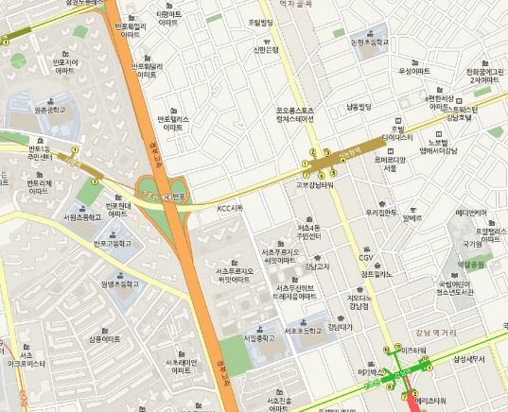
판매점 메인 페이지
5TS
쪽지
My blog
Login / join
블로그
카페 분석
가구 매칭
최저가 검색
판매점 검색
Nav bar
판매점 검색 ▼
자세히 보기
판매점 검색
최저가 판매점 위치
지역 선택
▼
판매점
자세히 보기
인테리어 판매점 검색
내주변 ( 추천코스 )
원하는 지역 ( My 코스 )
+다양한 웹 컨텐츠
(회원가입, 메인화면, 쪽지,
인테리어 관련 사이트 연결,
연예인 매거진, )
사진
( 슬라이드 형식 )
◀
▶
매거진 제목 / 간단한 내용

Slide 29
판매점 페이지
5TS
쪽지
My blog
Login / join
블로그
카페 분석
가구 매칭
최저가 검색
판매점 검색
Nav bar
판매점 검색
판매점 검색
최저가 판매점 정보
내 주변
지역 선택
▼
사진
( 슬라이드 형식 )
사진
( 슬라이드 형식 )
검색된 판매점 이름
설명 설명 설명 설명 설명 설명 설명 설명 설명 설명 설명 설명 설명 설명 설명 설명 설명 설명 설명 설명 설명 설명 설명 설명
검색된 판매점 이름
설명 설명 설명 설명 설명 설명 설명 설명 설명 설명 설명 설명 설명 설명 설명 설명 설명 설명 설명 설명 설명 설명 설명 설명

Slide 30
판매점 페이지
5TS
쪽지
My blog
Login / join
블로그
카페 분석
가구 매칭
최저가 검색
판매점 검색
Nav bar
최저가 판매점 정보
판매점 검색
사진
( 슬라이드 형식 )
최저가 판매점 정보
최저가 판매점 이름
랭킹 점수 ★★★★★
설명 설명 설명 설명 설명 설명 설명 설명 설명 설명 설명 설명 설명 설명 설명 설명 설명 설명 설명 설명 설명 설명 설명 설명
사진
( 슬라이드 형식 )
최저가 판매점 이름
랭킹 점수 ★★★★★
설명 설명 설명 설명 설명 설명 설명 설명 설명 설명 설명 설명 설명 설명 설명 설명 설명 설명 설명 설명 설명 설명 설명 설명
사진
( 슬라이드 형식 )
최저가 판매점 이름
랭킹 점수 ★★★★★
설명 설명 설명 설명 설명 설명 설명 설명 설명 설명 설명 설명 설명 설명 설명 설명 설명 설명 설명 설명 설명 설명 설명 설명

